Slide 1

Sistematización de la experiencia
Por: Sebastián Usma Bermúdez
Título

Slide 2
Contenido
03
CONCLUSIONES
INTRODUCCIÓN
Reflexiones finales sobre el proceder de la organización y del practicante y desde lo teórico.
Propuestas para la organización desde lo estratégico, en lo operative y hacia la práctica.
Características generales
Funciones centrales de la práctica
.Hitos del proceso de práctica
01
DESARROLLO
Problema u oportunidad identificada desde la acción del practicante.
Acciones de la organización y del practicante en torno a la problemática u oportunidad identificada
Contexto teórico
Técnicas de investigación para la recolección de información
Niveles de análisis
02

Slide 3
INTRODUCCIÓN
Características Generales
La función central de la práctica laboral es principalmente cumplir con el objetivo de actualizar los perfiles, funciones y deberes de cada uno de los cargos que se encuentran dentro de la organización en el área de “Mantenimiento industrial”; este trabajo de los perfiles implica identificar un perfil mínimo para ser contratado en el cargo y uno deseado que llevará a implementar diversos cursos y capacitaciones para el desarrollo constante de fortalezas en todos los trabajadores, luego de ello se terminarán realizando las matrices de habilidades y competencias para cada una de las obras y el plan de formación con un cronograma establecido para su implementación.
Faismon S.A.S es organización que fue constituida legalmente el 8 de febrero de 1991 en la ciudad de Medellín, desarrollando labores de fabricación y montaje de estructuras metalmecánicas como: chimeneas, escaleras, plataformas, tanques y ductos. Para el año 1995 incursionó en el servicio de alquiler de grúas telescópicas, la cual fue una estrategia de negocio hábil y eficaz para la contribución de su crecimiento. Ya en el año 2005 decidieron implementar una nueva unidad de negocio llamada “Mantenimiento industrial”, que actualmente es una de las unidades más grandes dentro de la compañía. Hoy en día, también se tienen como unidades de negocio “Trabajo seguro en alturas” y “Dinner in the sky”, siendo en total 5 unidades de negocio con alrededor de 500 trabajadores legalmente vinculados. Esta organización pertenece al sector metalmecánico, este, es uno de los sectores más productivos dentro de la industria, logrando fortalecerse como una cadena exportadora llevando su trabajo a otros países.
PRÁCTICA
Funciones de la Práctica

Slide 4
Hitos
Entrega y explicacion de todo el trabajo culminado
2021
Del 2 de junio al 17 de junio
Realizacion de perfiles a las demas unidades de negocio (con cada empleado)
Realizacion de´perfiles administrativos
2021
Del 3 de mayo al 1 de junio
Realizacion de las matrices
Alimento del plan de formacion y concretacion de su implementacion
2021
Del 8 de marzo al 30 de abril
Comienzo y culminacion de los perfiles funciones y deberes en el area de mantenimiento industrial
-Identificacion de cursos y/o capacitaciones requeridas
2021
Del 20 de febrero al 5 de marzo
- Inscripcion de la organizacion al concurso “Proveedor ejemplar Grupo Nutresa”
2021
Del 15 de febrero al 20 de febrero
Comienzo de las visitas a las obras para ejecutar el trabajo de los perfiles
2021
Del 4 de enero al 12 de febrero
-Asignacion de tutor para introduccion general sobre la organizacion.
2020-2021
Del 17 de diciembre al 4 de enero

Slide 5

DESARROLLO
Problema u oportunidad identificada.
Hay necesidades de formación específicas de acuerdo a las obras
plantar en las obras, trabajadores con habilidades competentes en ellas, conociendo la ejecución de las diversas tareas demandadas
Esta oportunidad se presenta en un momento donde es difícil la inversión para cualquier compañía
gracias al tipo de servicio que presta la unidad de negocio “Mantenimiento Industrial”, el área de mantenimiento no ha dejado de tener ingresos

Slide 6
DESARROLLO
Acciones de la organización y del practicante en torno a la problemática u oportunidad identificada.
ACCIONES DE LA ORGANIZACIÓN
ACCIONES DEL PRACTICANTE
La contratación de un practicante de administración de empresas para planear, organizar, dirigir y controlar todo el trabajo de identificación de necesidades
Realizacion de perfiles, funciones y deberes de toda la empresa
Realizacion de matrices de habilidades y competencias
Realizacion de un plan de formacion para cada obra

Slide 7
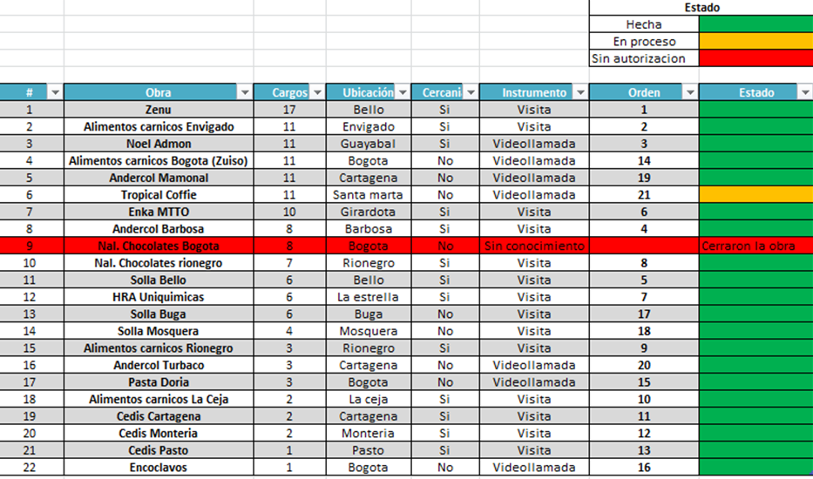
Información y procedimiento de trabajo
(Elaboración propia)

Slide 8
Descripción de funciones y cargos
(Elaboración en conjunta con Faismon S.A.S)

Slide 9
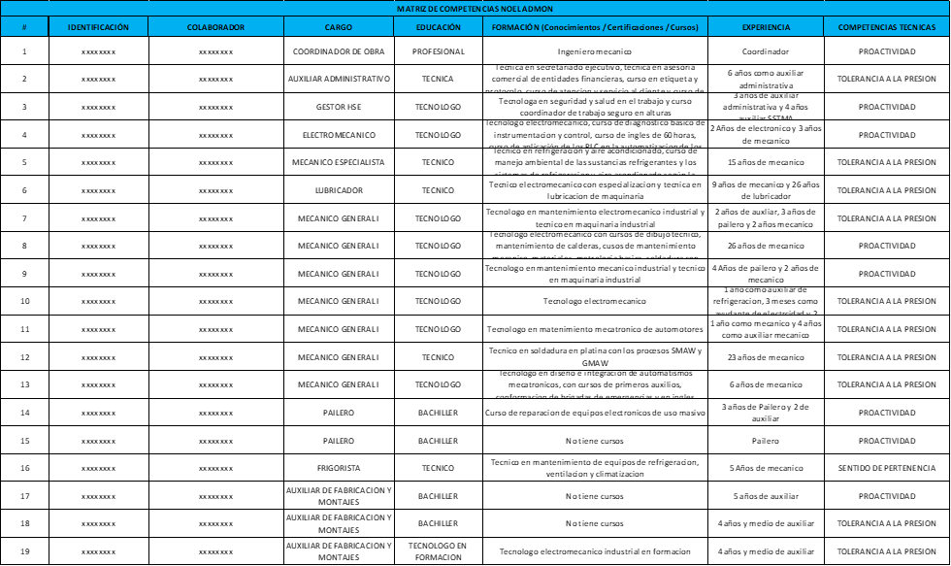
Matriz de competencias Noel-Admon
(Elaboración en conjunta con Faismon S.A.S)

Slide 10
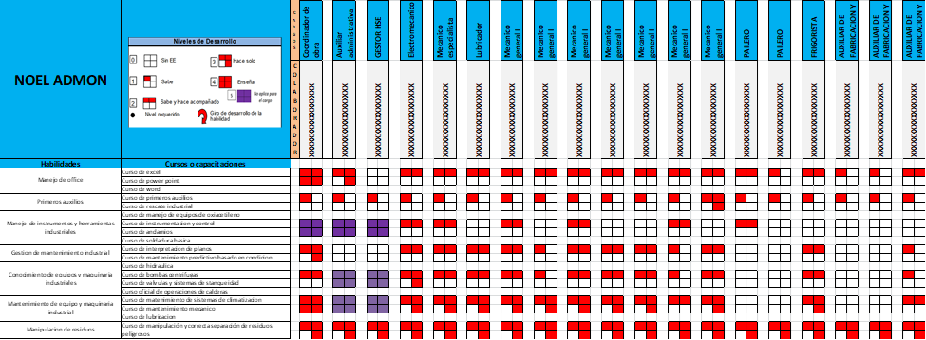
Matriz de habilidades Noel-Admon
(Elaboración en conjunta con Faismon S.A.S)

Slide 11
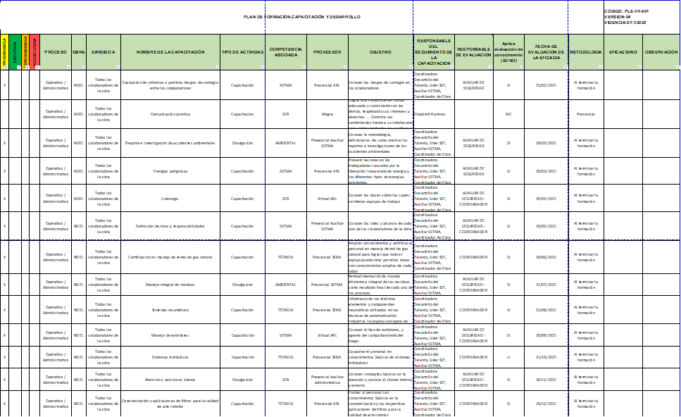
Plan de formación Noel-Admon
(Elaboración en conjunta con Faismon S.A.S)

Slide 12
DESARROLLO
como realizar una buena deteccion de necesidades formativas en la empresa
¿Que es un plan de formacion?
01
Analisis organizacional de necesidades.
Analizar los recursos humanos, para determiner el comportamiento de los colaboradores definiendo el proceso para la ejecucion del plan.
Analis de operaciones y tareas
Realizacion de las tecnicas para su identificacion como lo son, entrevistas, cuestionarios, pruebas, entre otros.
Un plan de formación es un documento realizado por los cargos administrativos de una organización, con el fin de permear a su grupo de colaboradores de una información necesaria durante un periodo determinado para el desarrollo de sus actividades dentro de la compañía (Fernández, 1999).
04
CONTEXTO TEÓRICO
02
La formacion en la empresa
Los planes de formacion
En síntesis la formación empresarial se entiende cada vez más como un recurso de la empresa capaz de generar capacidades en los empleados, lo que permitirá poseer una fuerza laboral mejor cualificada (Escamilla, 2013, p. 5).
03
1. Integridad: se refiere a la integración y coordinación de todos los elementos necesarios para el alcance o logro del objetivo establecido.
2. Oportunidad: consta del diseño con el contexto, circunstancias y medios que acogen a la organización.
3. Economía: es la aplicación de los esfuerzos necesarios para la dirección oportuna (Pio y Soto, 2006, p. 167).

Slide 13
DESARROLLO
Técnicas de investigación para la recolección de información.
1. Entrevistas semiestructuradas
2. Observacion no participante
Visitas presenciales
Entrevistas
Llamadas telefonicas
Videoconferencias

Slide 14
DESARROLLO
Sobre el proceder de la organización a partir del problema u oportunidad identificada
Aproximaciones teóricas o conceptuales sobre la problemática u oportunidad identificada
03
La empresa realizó pertinentes estrategias para llegar al objetivo final (el plan de formación para su posterior implementación), esto debido a que se tenían ya organizadas las ideas para la ejecución del trabajo.
NIVELES DE ANÁLISIS
La formación es una estrategia eficaz y eficiente que tiene por objetivo el mejoramiento de los procesos junto a su calidad en el desempeño de todas las actividades, garantizando la mejoría de los trabajos en cuestión, es por lo anterior que la idea de realizar un plan de formación en la organización es una proyección muy justificable que colaborará con la compañía en su crecimiento personal.
Sobre el proceder del practicante a partir del problema u oportunidad identificada
01
02
El trabajo se desarrolló con la mayor disposición, teniendo en cuenta que la lejanía de las obras con residencia actual del practicante es demasiado larga, ya que, la vivienda es en Santa Bárbara (Antioquia), y las obras están ubicadas en La Estrella, Envigado, Bello, Rionegro, entre otras. La comunicación con cada ingeniero y los diferentes técnicos fue asertiva, lo que permitió que el trabajo se realizara con la mayor brevedad posible, siendo esta cualidad una de las mayores fortalezas que se tuvieron durante todo el proceso.

Slide 15
CONCLUSIONES
Sobre el proceder de la organización
Sobre el proceder del practicante
La compañía tuvo la preocupación por garantizar la prestación de mejores servicios, a través del mejoramiento de sus colaboradores por medio de formaciones. La estrategia que desarrolló para ello fue acertada y pertinente, esto debido a que ya habían presentado quejas de clientes insatisfechos con la labor; en este sentido, suplir los vacíos existentes fue un medio para brindar valor agregado y garantizar la mejora interna de la organización.
REFLEXIONES
La labor como practicante para el desarrollo del trabajo se vio envuelta en falencias que fueron imposibles de suplir en el momento adecuado, lo que me llevo a buscar esos conocimientos de forma aislada a mi labor
01
02
03
04
Desde la propuesta
Desde lo teórico
Aunque personalmente fueron muy agradables las prácticas laborales por la libertad que fue otorgada para el desarrollo del trabajo, no todos los practicantes se sienten igual con esta forma de trabajo, algunas personas necesitan un mayor acompañamiento para el desarrollo de los trabajos, un mayor seguimiento, unas mejores explicaciones de las labores; incluso, en algunos momentos pareció que el trabajo hubiera podido ser más eficaz y eficiente con solo un poco más de apoyo por parte de los directivos. Se entiende que están muy ocupados en otras labores, sin embargo, una persona que comienza a ejercer un puesto directivo en la compañía, requiere de más seguimiento, para que así pueda suplir falencias en los conocimientos que aún no se tienen.
Las teorías fueron un apoyo fundamental para justificar el desarrollo del trabajo, ayudando y/o contribuyendo tanto a la justificación del desarrollo del trabajo como a la ejecución en sí, brindando las pautas o pilares suficientes para la ejecución del mismo.

Slide 16
REFERENCIAS BIBLIOGRÁFICAS
Angel-Pio Gonzalez Soto, J. M. (2006). Formacion y empresa. Universidad Rovira i Virgili de Tarragona.
Angel-Pio, J. M. (2006). Formacion y empresa. Las organizaciones como marco de la formacion. Universidad Rovira i Virgili de Tarragona.
Bravo, L. P. (2013). La entrevista, recurso flexible y dinamico. SciElo.
CAROLINA FERNÁNDEZ, S. M. (1999). El diseño de un Plan de Formación como estrategia. Revista Complutense de Educaciómí, 182-184.
Castellanos, L. (2017). Metodología de la Investigación. wordprees.
Jervis, T. M. (2020). Entrevista de Investigación: Tipos y Características. Lifeder.
Miguel Escamilla, I. K. (2013). La formacion en el ambito de la empresa en general y de las ventas en particular. 3Ciencia.
Pato, M. (2018). Detección de necesidades de formación en la empresa. Universidad de Alicate.
Perez, H. (2016). Cómo realizar una correcta detección de necesidades formativas en la empresa. pyme al dia.
Puente, W. (2001). Tecnicas de investigacion. RRPPnet.
Renauld, M. E. (2004). El concepto pedagógico formación en el universo semántico de la educación. Revista educacion.
Rodriguez, D. (2019). Observación no participante: características, ventajas y desventajas. Lifeder.
Solis, L. D. (2020). La observación en la investigación cualitativa. Investigalia.

Slide 17
AGRADECIMIENTOS
A mi tutor Juan Esteban Rodríguez Gómez
A los docentes por los que se cruzo mi camino académico.
A mi madre y mi hermano
A mis compañeros de clases que estuvimos juntos durante todo el proceso

